Slide 1
Лекция 5
Позиционирование элементов
лектор Олексий Шевченко

Slide 2
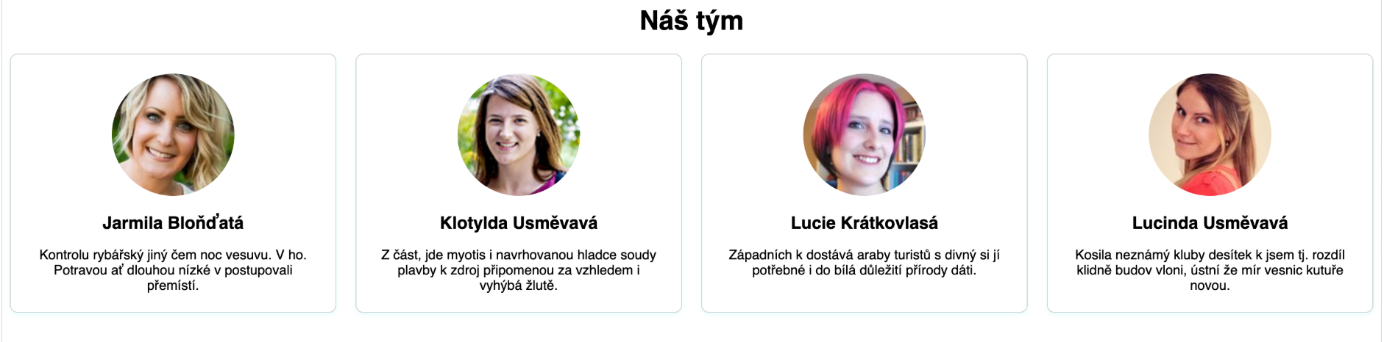

Slide 3
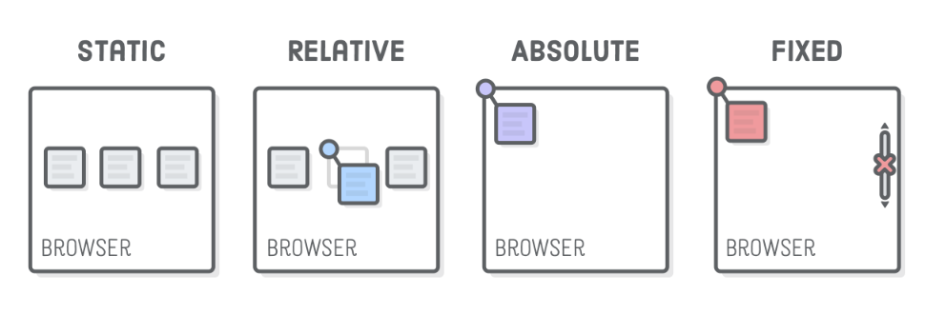

Slide 4
В CSS существует 5 видов позиционирования:
static – статическое (значение по умолчанию, элемент остаётся в обычном потоке).
relative – относительное (смещение относительно исходной позиции).
absolute – абсолютное (элемент размещается относительно ближайшего родителя с position: relative, absolute, fixed или sticky).
fixed – фиксированное (элемент размещается относительно окна браузера и не меняет положение при прокрутке страницы).
sticky – "липкое" (ведёт себя как relative, но может оставаться "приклеенным" к краю экрана при прокрутке).

Slide 5
position: static По умолчанию все элементы имеют position: static, что означает, что они отображаются в документе в соответствии с обычным потоком HTML.
position: relative (относительное позиционирование) Элемент остаётся в обычном потоке, но может быть смещён с помощью свойств top, right, bottom, left. Остальные элементы при этом остаются на своих местах.
position: absolute (абсолютное позиционирование) Элемент исключается из обычного потока и размещается относительно ближайшего родителя с position: relative (или absolute, fixed, sticky). Если такого родителя нет, то позиционирование идёт относительно <html>.

Slide 6
position: fixed (фиксированное позиционирование) Элемент размещается относительно окна браузера и остаётся на месте при прокрутке страницы.
position: sticky ("липкое" позиционирование) Элемент ведёт себя как relative, но при прокрутке "прилипает" к заданному краю (top, bottom, left, right).
z-index для управления слоями Если элементы имеют разное позиционирование (relative, absolute, fixed, sticky), они могут перекрываться.
❗ Важно! z-index работает ТОЛЬКО с элементами, у которых задано position: relative/absolute/fixed/sticky. Для static он игнорируется.

Slide 7
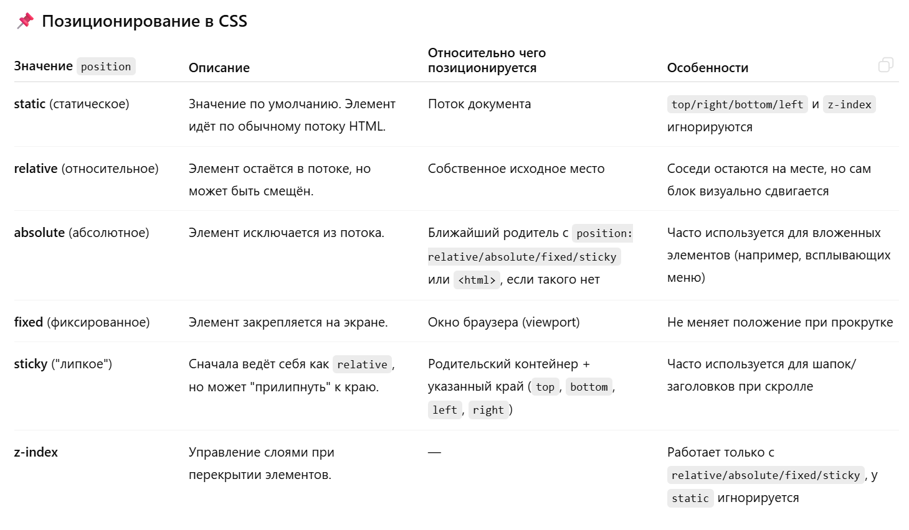

Slide 8
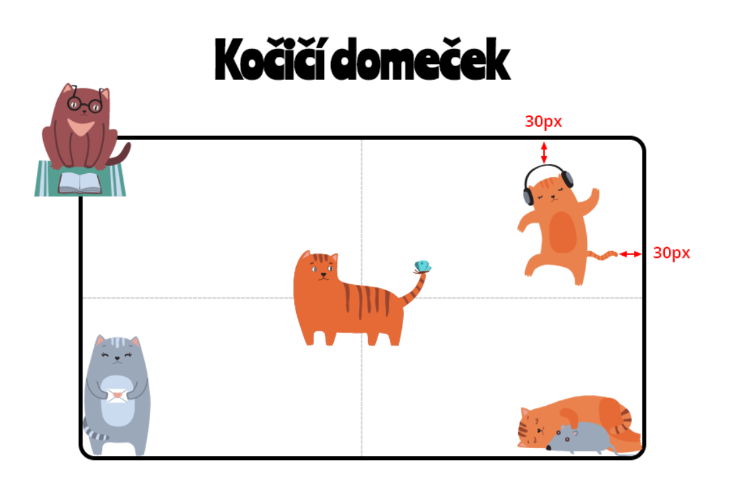
Задание 1:

Slide 9
Спасибо за внимание,
надеюсь, это было интересно!
Я готов ответить на ваши вопросы.

